Slide 1
자전거 교통사고 원인 분석과 대책 마련
2019-12-01
4조
수학과 김다운
문헌정보학과 원예진
소프트웨어융합학과 이희경

Slide 2
Ⅰ. 제안 배경 및 분석 목적
1. 제안 배경
2. 분석 목적
Ⅱ. 자전거 교통사고 요인 분석
1. 자전거 교통사고 대표 유형 도출 프로세스
2. 활용 데이터
3. 데이터 분석 도구
4. 데이터 분석
Ⅲ. 예방 방안 도출
Ⅳ. 참고 문헌 및 데이터 출처
목차

Slide 3

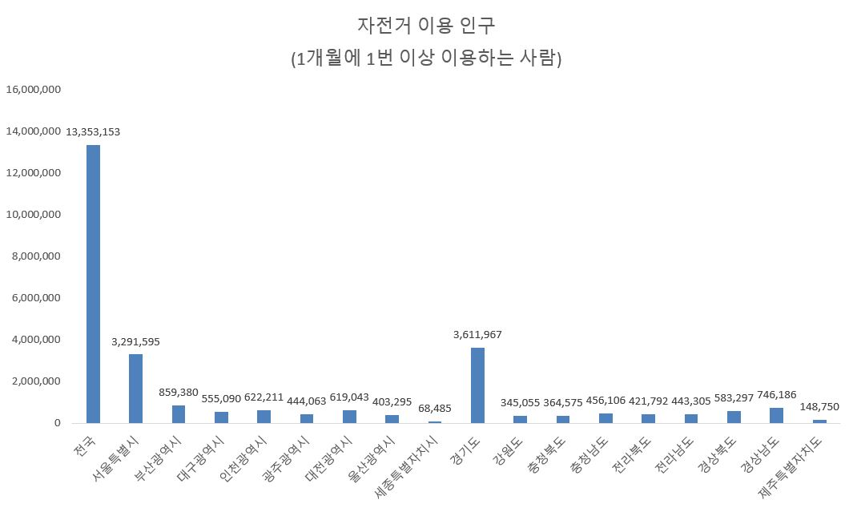
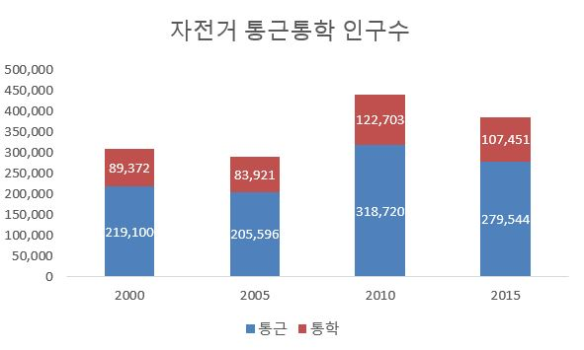
Step1
제안 배경 및 분석 목적
제안 배경
· 자전거를 이용하는 사람들이 많아지는 추세
KOSIS 국가통계포털

Slide 4

Step1
제안 배경 및 분석 목적
제안 배경
· 자전거 이용률이 늘고 있음
-> 안전하게 자전거를 타기 위한 기반시설과 제도의 필요성이 대두되고 있다.
· 승용차 통행량이 꾸준히 늘어남에 따라 출퇴근시 교통혼잡이 날로 증가하고 있다.
-> 출퇴근시 자전거 이용으로 교통수단 분담률을 나누는 것이
교통혼잡을 완화시키는 대책이 될 수 있다.
분석 목적
· 자전거 교통사고 자료 등을 활용해 자전거 교통사고 현황과 특징 분석
· 자전거 교통사고 특징을 기반으로 주요 사고 요인을 도출하고 예방 대책 제시

Slide 5








Step2
자전거 교통사고 대표 유형 도출 프로세스
① 자전거 사고 DB
③ 사고 유형 도출
⑤ 대표 유형 선정
② 사고 유형 분석
④ 유형 상세 분석

Slide 6
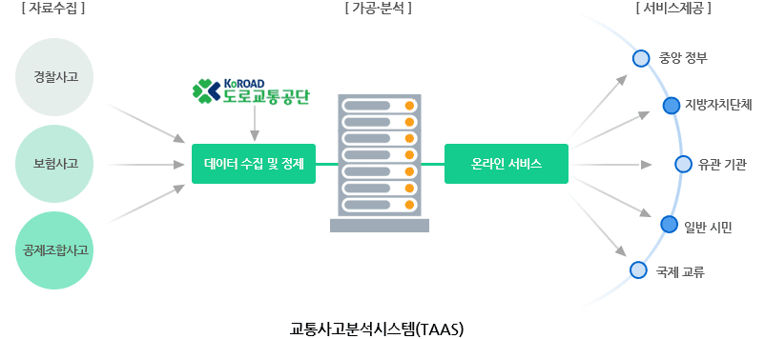
Step3
활용 데이터

Slide 7
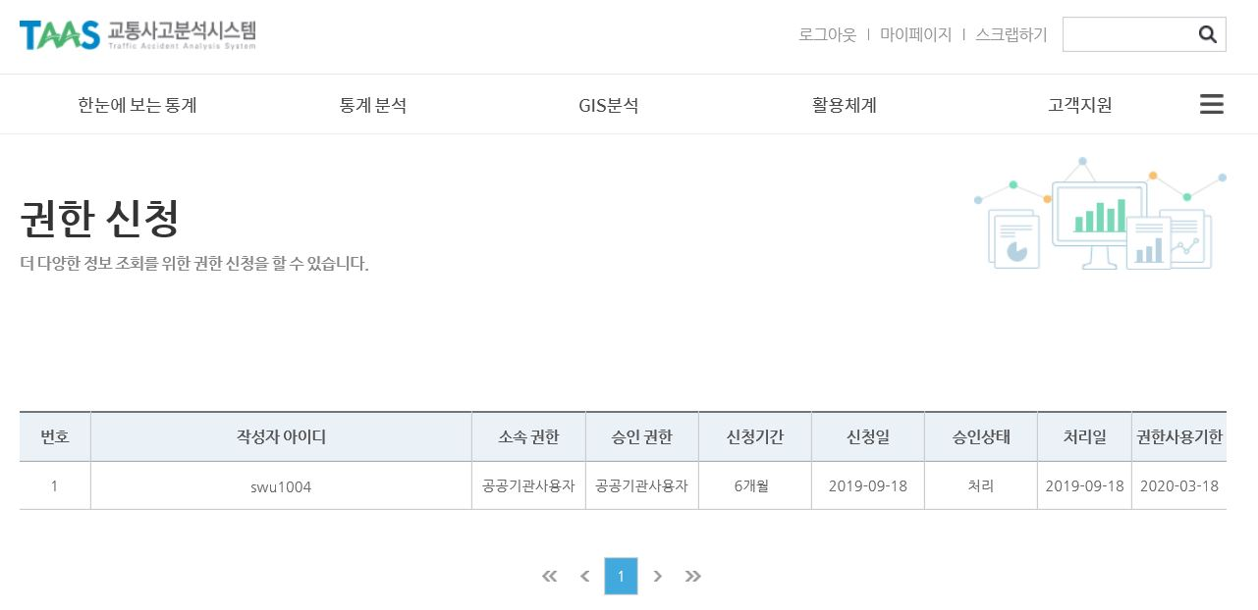
Step3
활용 데이터
일반회원으로는 전체사고를 조회할 수 없어 더 다양한 정보 조회를 위한 권한 신청

Slide 8


Step4
데이터 분석 도구 선정
엑셀
파이썬
· 데이터 분석에 특화된 툴
· 다양한 라이브러리 사용하여 데이터 분석 가능
· 수업시간에 배웠던 내용 활용 가능
· 기본 중의 기본, 가장 발달된 소통 방식
· 데이터 처리의 가장 대중적인 프로그램
· 가장 쉽고 편리하게 데이터 분석을 할 수 있는 도구

Slide 9
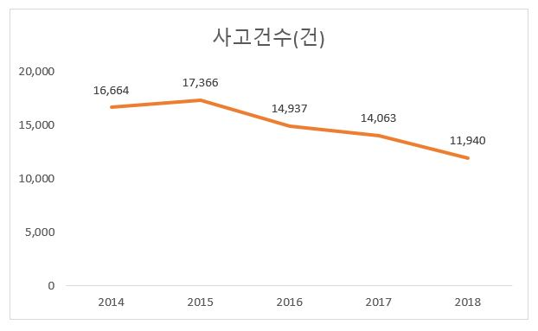
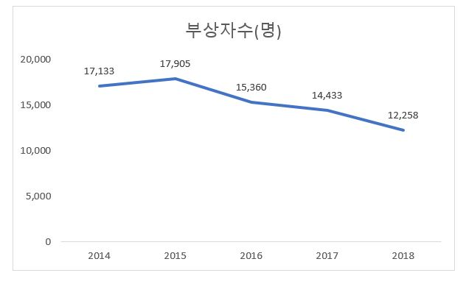
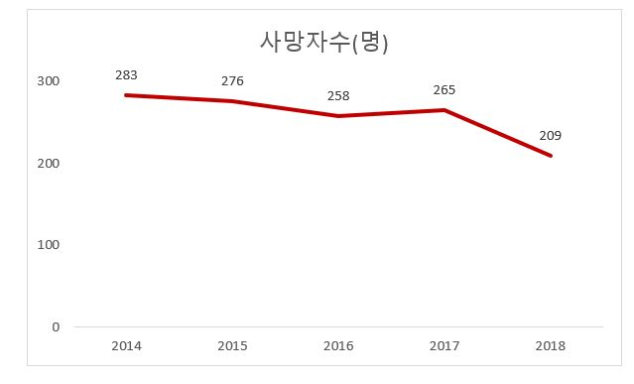
Step5
데이터 분석
· 매년 자전거 사고로 200명 이상 사망자 발생
· 자전거 사고 대책 마련 필요
① 자전거사고 발생 추세
TAAS 교통사고분석시스템

Slide 10
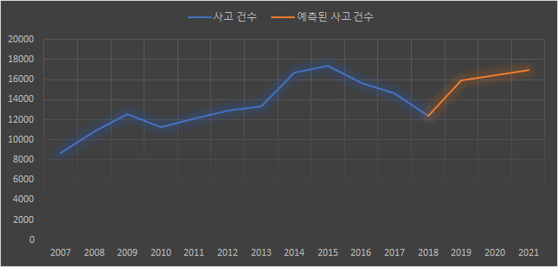
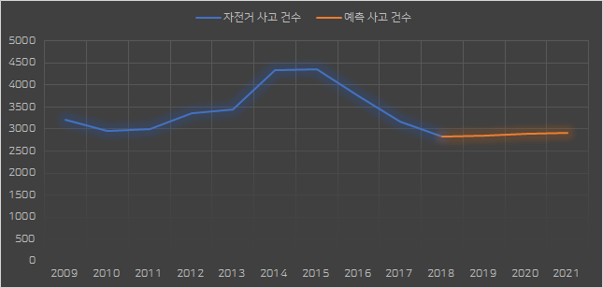
Step5
데이터 분석
① 자전거사고 발생 추세 예측
· 사고 건수를 예측하기 위해 엑셀 forecast 함수 사용
· 이 함수는 기존 값(2007년~2018년)으로 미래 값(2019년~2021년)을 예측한다.
전국 자전거 사고 건수와 예측
서울 자전거 사고 건수와 예측

Slide 11
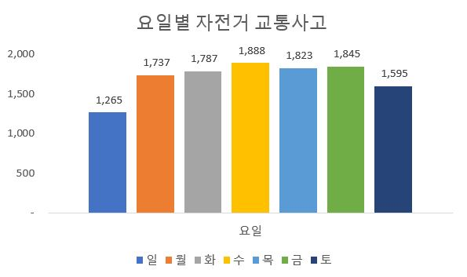
Step5
데이터 분석 – 일반 현황
② 요일별
· 요일별로는 수요일, 금요일, 목요일 순으로 발생
TAAS 교통사고분석시스템

Slide 12
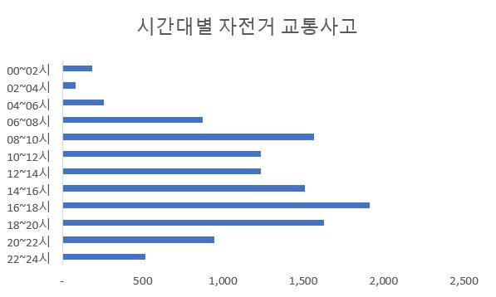
Step5
데이터 분석 – 일반 현황
③ 시간대별
· 시간대별로는 16~18시, 18~20시, 08~10시 순으로 발생
· 주로 등·하교, 출퇴근 시간에 많이 발생하고, 저녁시간대 사고가 상대적으로 큰 것으로 나타남
TAAS 교통사고분석시스템

Slide 13
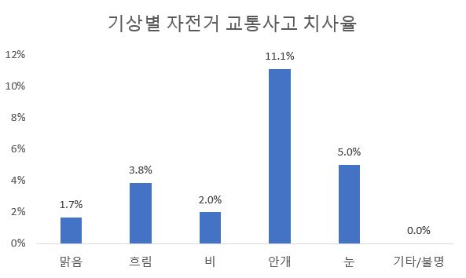
Step5
데이터 분석 – 일반 현황
④ 기상상태별
· 기상상태별 자전거 교통사고 치사율은 안개, 눈, 흐림 등의 순으로 발생
TAAS 교통사고분석시스템

Slide 14
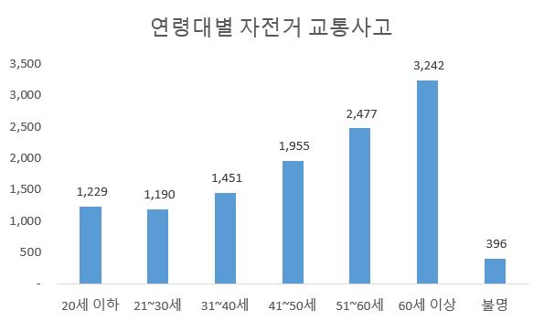
Step5
데이터 분석 – 인적 특성
⑤ 연령대별
·연령대별로는 60세 이상이 가장 많았다.
TAAS 교통사고분석시스템

Slide 15
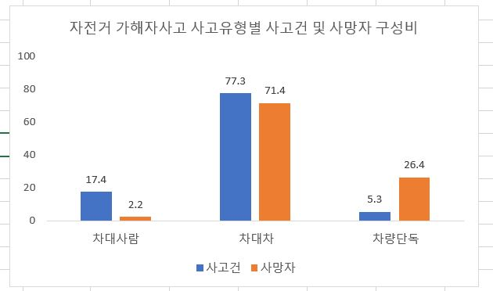
Step5
데이터 분석
⑥ 사고유형별
· 자전거 가해자사고 사고유형별
· 자전거는 ‘차’로 분류되기 때문에 차대차사고(77.3%)가 가장 많음
TAAS 교통사고분석시스템

Slide 16
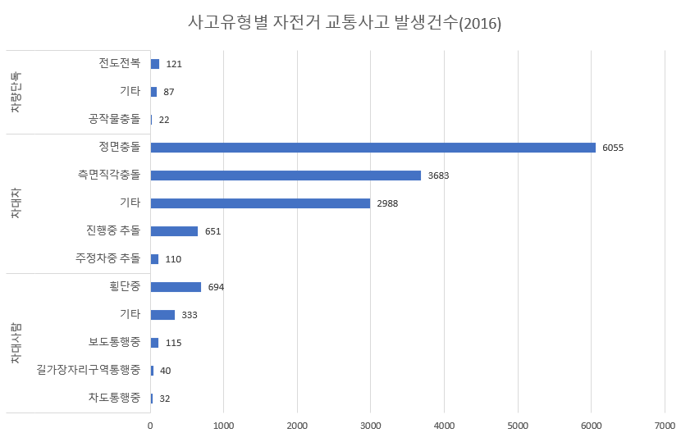
Step5
데이터 분석
⑥ 사고유형별
· 도로 대부분이 측면직각충돌 위험에 노출되어 있음
· 상충지점을 최소화 시켜야 함.
TAAS 교통사고분석시스템

Slide 17
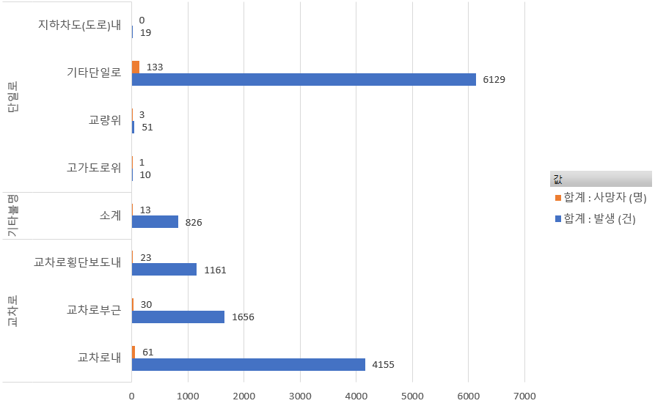
Step5
데이터 분석
⑦ 도로형태별
· 주행 시간과 길이가 긴 일반적인 주행로(기타단일로)에서 발생한 자전거사고가
약 43%인 반면, 약 50%의 사고가 교차로 및 횡단보도와 그 부근에서 발생함
TAAS 교통사고분석시스템
도로형태별 자전거 교통사고
현황(2017)

Slide 18
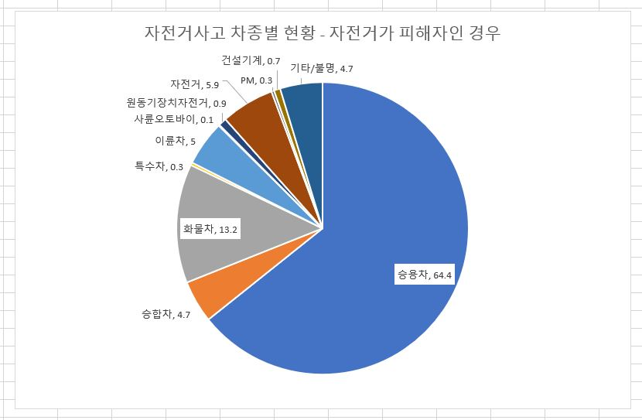
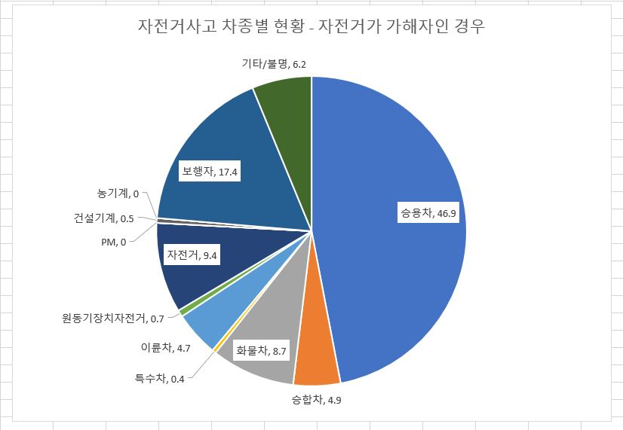
Step5
데이터 분석
⑧ 차종별
· 자전거가 가해자인 사고에서는 자전거:승용차(46.9%), 자전거:보행자(17.4%),
자전거:자전거(9.4%) 등의 순으로 많았고,
· 자전거가 피해자인 사고에서는 승용차:자전거(64.4%), 화물차:자전거(13.2%),
자전거:자전거(5.9%) 등의 순으로 많이 발생함
TAAS 교통사고분석시스템
자전거사고 차종별 현황(2018)

Slide 19
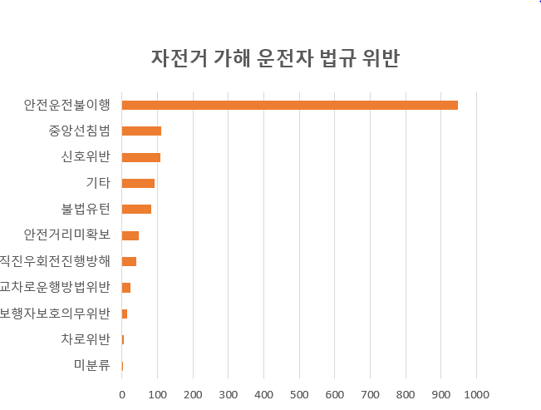
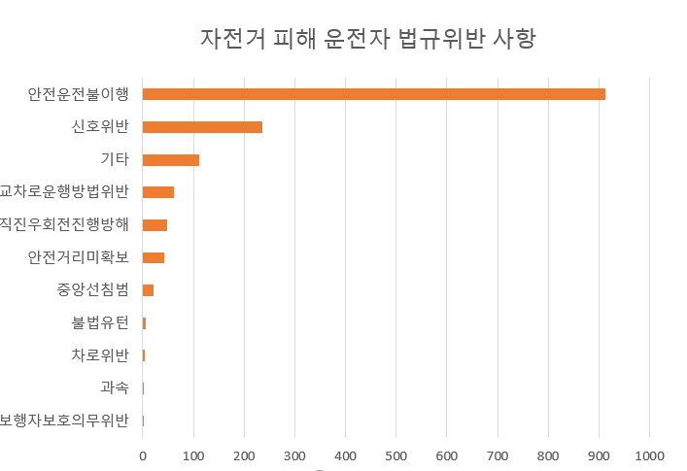
Step5
데이터 분석
⑨ 법규 위반 유형
· 가해와 피해 운전자 모두 ‘안전운전불이행’이 가장 많은 원인을 차지.
· 자전거 주행 시 반드시 안전 운전 할 수 있도록 사전 안내 필요
· 향후 관련 기관에서 교통사고 데이터 수집 시 상세 위반 내용에 대한 정보 수집 필요
=> 더욱 구체적인 교통사고 원인 분석과 그에 따른 사전 예방 조치가 가능할 것이다.

Slide 20
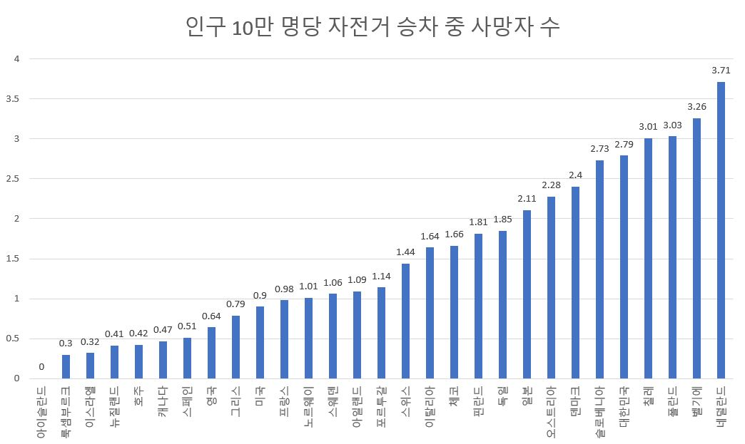
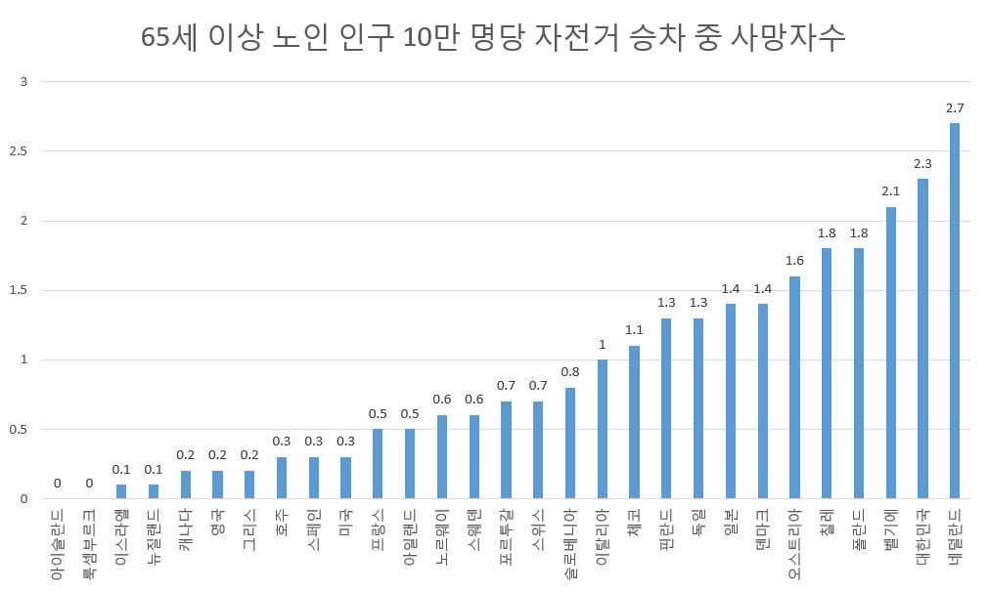
Step5
데이터 분석 – OECD 국제비교
OECD 회원국 자전거 교통사고 비교
· 우리나라의 인구 10만 명당 자전거 승차 중 사망자 수는 OECD 회원국 중 다섯 번째로 많은 2.79명이었다.
· 우리나라의 65세 이상 노인 인구 10만 명당 자전거 승차 중 사망자수는 OECD 회원국 중 두 번째로 많은
2.3명이었다.
· 우리나라 교통안전 수준은 OECD 회원국들과 비교하여 하위권 수준이다.
TAAS 교통사고분석시스템

Slide 21
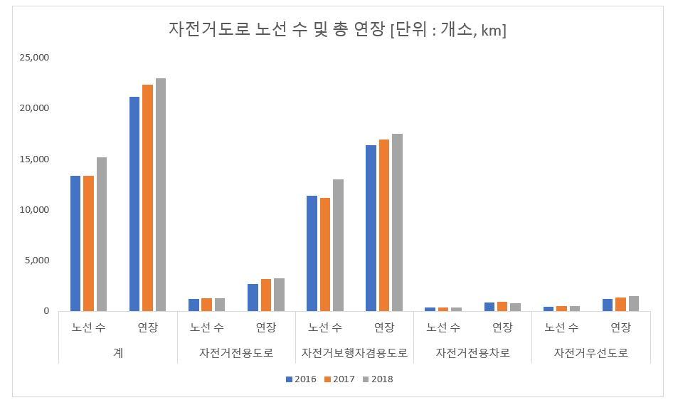
Step5
데이터 분석 – 자전거교통 인프라
연도별 자전거도로 연장 및 노선수
· 국내 자전거 이용 활성화 정책에 따라 자전거 노선 및 자전거 교통 인프라가 계속 확장되는 추세
· 2018년 국내 자전거도로 총 연장은 약 2만 3000㎞로 2016년 약 2만 1000㎞에 비해 약 8.6% 증가하였으며, 2018년 노선 수는 약 15,000개로 2016년 약 13,000개소에 비해 약 13% 증가하였다.

Slide 22
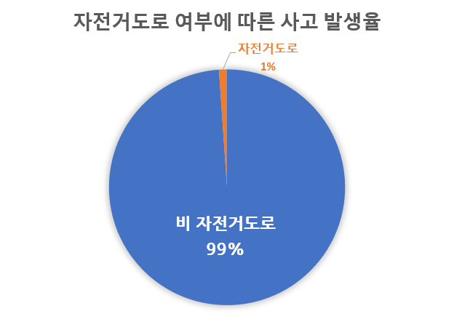
Step5
데이터 분석 – 자전거교통 인프라
자전거도로 여부에 따른 자전거 교통사고 현황
· 자전거도로에서의 사고건수는 158건이고, 비 자전거도로에서는 13,905건이었다.

Slide 23
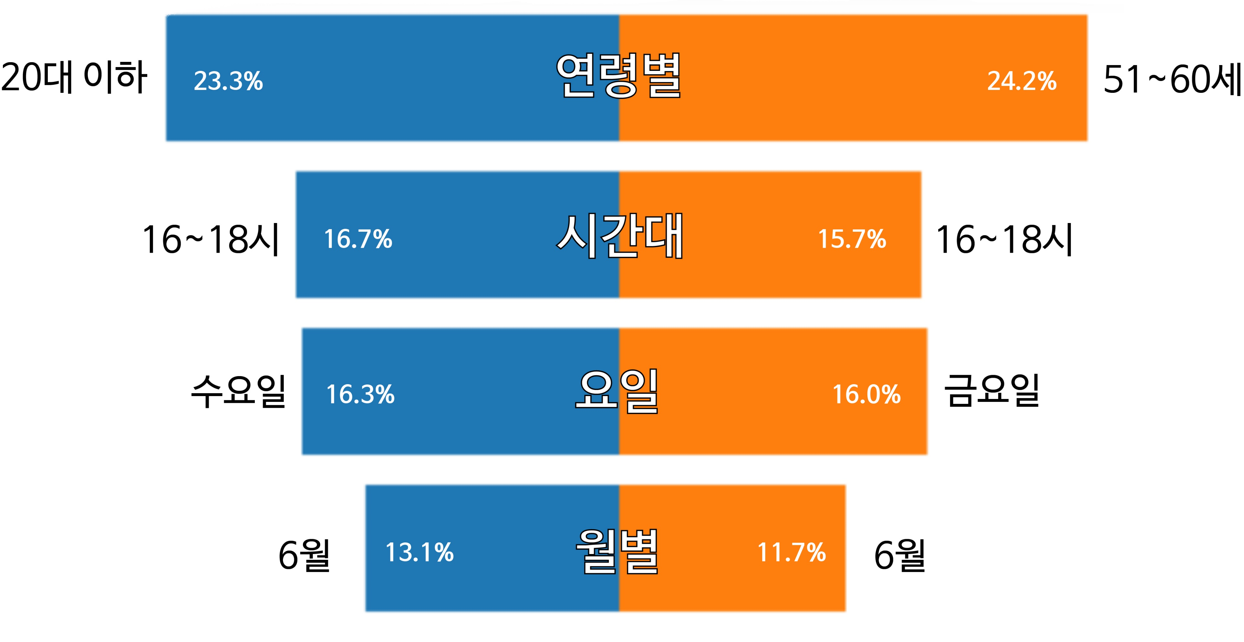
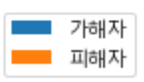
Step5
데이터 분석 – 자전거교통 인프라
자전거(가해자, 피해자) 교통사고 특성
TAAS 교통사고분석시스템

Slide 24
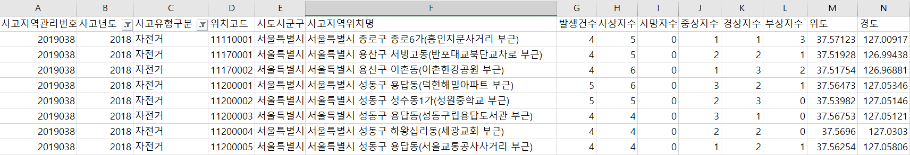
Step5
데이터 분석
사고 다발지역 분석 및 시각화
· 자전거 교통사고 정보의 공간화
· 자전거 교통사고 다발지역, 자전거 교통사고 발생지점을 우선 구축
도로교통공단에서 제공하는 <전국 교통사고다발지역> 데이터를 이용
Notes:
인구대비 자전거 사고 발생건수 비율이 가장 높은 시인 대구광역시를 대상으로
데이터 시각화를 진행해 보았습니다.

Slide 25
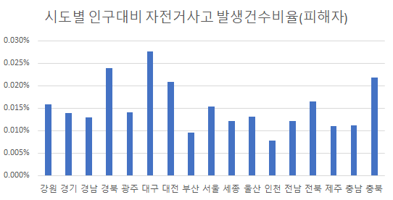
Step5
데이터 분석
사고 다발지역 분석 및 시각화
· 자전거 교통사고 정보의 공간화
· 자전거 교통사고 다발지역, 자전거 교통사고 발생지점을 우선 구축
도로교통공단에서 제공하는 <전국 교통사고다발지역>과 census에서 제공하는 <2018년 인구주택 총조사 등록센서스 방식 집계결과 부록표(배포용)> 데이터를 이용
Notes:
인구대비 자전거 사고 발생건수 비율이 가장 높은 시인 대구광역시를 대상으로
데이터 시각화를 진행해 보았습니다.

Slide 26
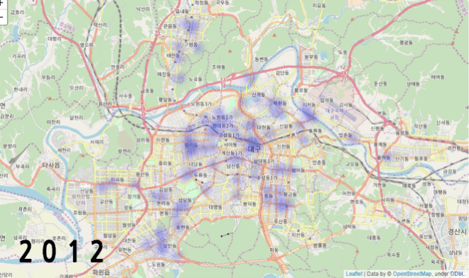
Step5
데이터 분석
대구광역시 자전거 교통사고 다발지역
·

Slide 27
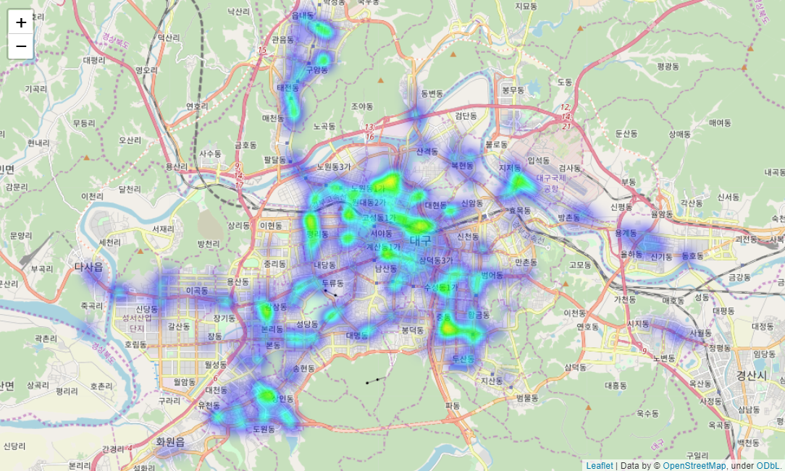
Step5
데이터 분석
자전거 교통사고 다발지역, 발생지점을 파악 → 자전거 교통사고 정보의 시각화
<2012 ~ 2018 자전거 교통사고 발생 누적 데이터 >
Notes:
자동차 대 승용차 측면직각충돌이 일어나기 쉬운 교차로에서 사고가 많이 발생하는 것을 확인할 수 있었습니다.

Slide 28
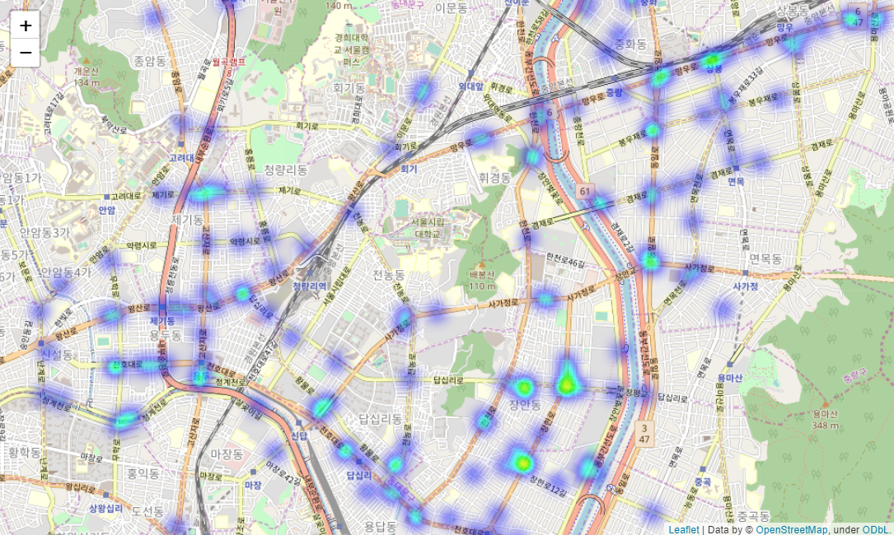
Step5
데이터 분석
자전거 교통사고 다발지역, 발생지점을 파악 → 자전거 교통사고 정보의 시각화
<2012 ~ 2018 자전거 교통사고 발생 누적 데이터 >
Notes:
자동차 대 승용차 측면직각충돌이 일어나기 쉬운 교차로에서 사고가 많이 발생하는 것을 확인할 수 있었습니다.

Slide 29
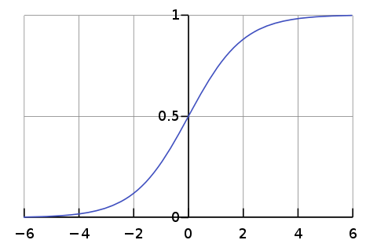
Step5
데이터 분석 – 로지스틱 회귀 분석 (Logistic Regression)
로지스틱 회귀 분석이란?
· 독립변수의 선형 결합을 이용하여 사건의 발생 가능성을 예측할 때 사용되는 통계기법
· 결과적으로 로지스틱 회귀의 y값은 0~1 사이의 확률 값이 된다.
· 종속변수가 범주형 데이터를 대상으로 하며 입력 데이터가 주어졌을 때 해당 데이터의 결과가
특정 분류로 나뉘기 때문에 일종의 classification 기법으로 볼 수 있다.
· 로지스틱 회귀 분석은 데이터가 두 집단(0 또는 1)로 나뉘어져 있는 경우에 사용된다.
Notes:
자동차 대 승용차 측면직각충돌이 일어나기 쉬운 교차로에서 사고가 많이 발생하는 것을 확인할 수 있었습니다.

Slide 30
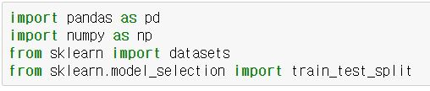
Step5
데이터 분석 – 로지스틱 회귀 분석 (Logistic Regression)
모듈 불러오기
Notes:
자동차 대 승용차 측면직각충돌이 일어나기 쉬운 교차로에서 사고가 많이 발생하는 것을 확인할 수 있었습니다.

Slide 31
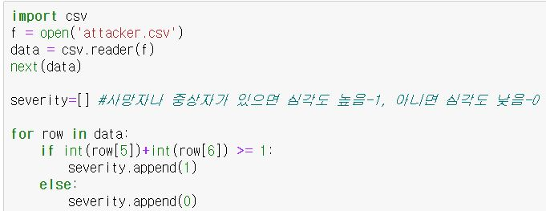
Step5
데이터 분석 – 로지스틱 회귀 분석 (Logistic Regression)
데이터 전처리
Notes:
자동차 대 승용차 측면직각충돌이 일어나기 쉬운 교차로에서 사고가 많이 발생하는 것을 확인할 수 있었습니다.

Slide 32
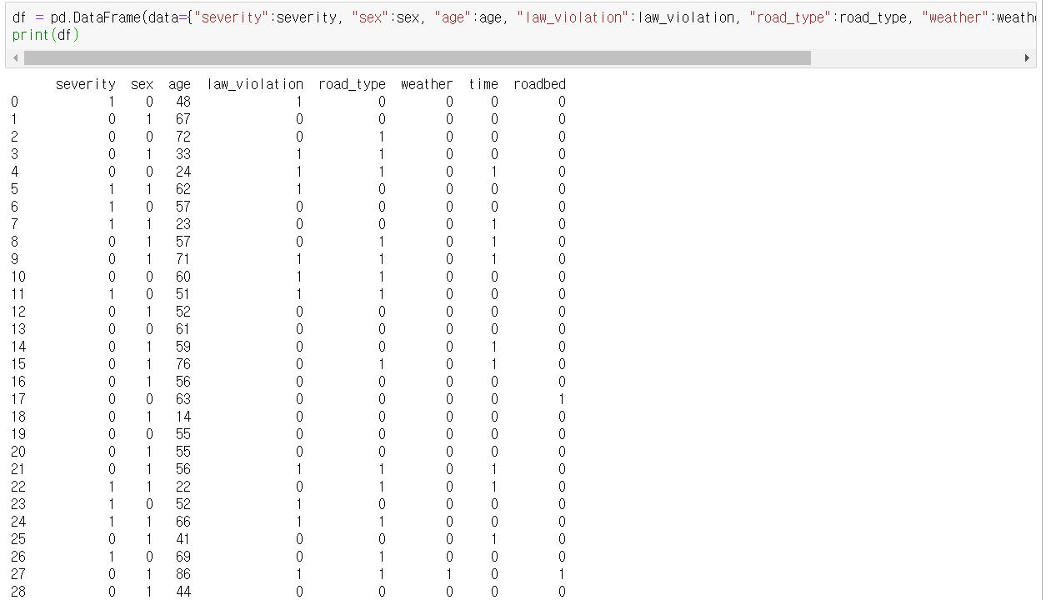
Step5
데이터 분석 – 로지스틱 회귀 분석 (Logistic Regression)
데이터 프레임으로 변환
Notes:
자동차 대 승용차 측면직각충돌이 일어나기 쉬운 교차로에서 사고가 많이 발생하는 것을 확인할 수 있었습니다.

Slide 33
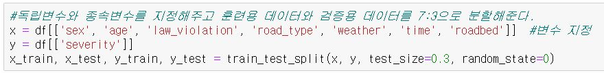
Step5
데이터 분석 – 로지스틱 회귀 분석 (Logistic Regression)
훈련세트(70%) vs. 테스트 세트(30%)
· 로지스틱 회귀 분석을 적용하기에 앞서 다음과 같이 모델을 만들 training set과
모델을 평가 할 test set을 7:3 비율로 나눈다.
Notes:
자동차 대 승용차 측면직각충돌이 일어나기 쉬운 교차로에서 사고가 많이 발생하는 것을 확인할 수 있었습니다.

Slide 34
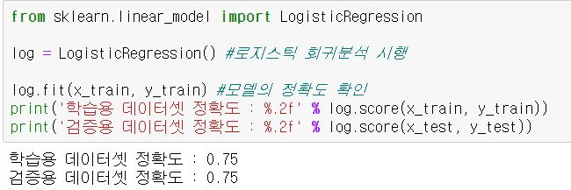
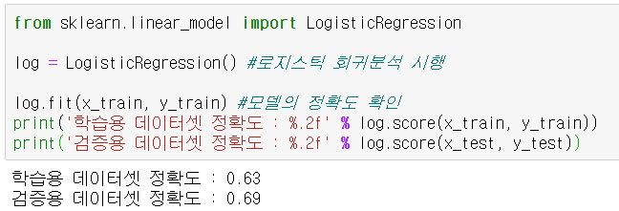
Step5
데이터 분석 – 로지스틱 회귀 분석 (Logistic Regression)
훈련세트(70%) vs. 테스트 세트(30%)
· 자전거 가해운전자 데이터에서
학습용 데이터셋 정확도는 0.75로 나왔고, 검증용 데이터셋 정확도 또한 0.75로 나왔다.
· 자전거 피해운전자 데이터에서
학습용 데이터셋 정확도는 0.63로 나왔고, 검증용 데이터셋 정확도는 0.69로 나왔다.
자전거 가해운전자 데이터
자전거 피해운전자 데이터
Notes:
자동차 대 승용차 측면직각충돌이 일어나기 쉬운 교차로에서 사고가 많이 발생하는 것을 확인할 수 있었습니다.

Slide 35
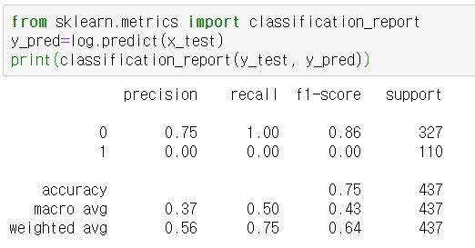
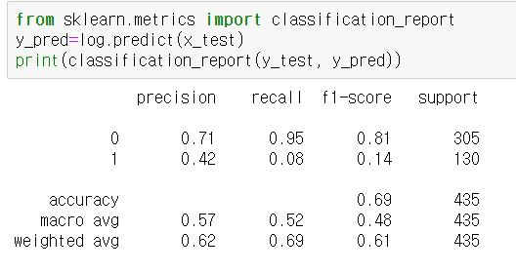
Step5
데이터 분석 – 로지스틱 회귀 분석 (Logistic Regression)
모형 성능평가
· 조금 더 자세한 평가를 위해 classification_report 모듈 이용
· 이 모듈은 모형 성능평가를 위한 모듈로
정밀도(Precision), 재현율(recall), F1-score, support를 구해준다.
자전거 가해운전자 데이터
자전거 피해운전자 데이터
Notes:
자동차 대 승용차 측면직각충돌이 일어나기 쉬운 교차로에서 사고가 많이 발생하는 것을 확인할 수 있었습니다.

Slide 36
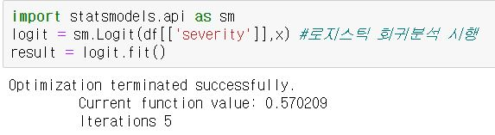
Step5
데이터 분석 – 로지스틱 회귀 분석 (Logistic Regression)
다른 방식의 로지스틱 회귀 분석 진행
· 회귀계수와 오즈비를 구해 독립변수가 분류 결정에 미치는 영향 정도를 알아보기 위해
다른 방식의 로지스틱 회귀 분석 진행
· logit이란 변수에 종속변수로 하는 데이터를 넣고, 앞서 넣은 독립변수 x값도 입력
Notes:
자동차 대 승용차 측면직각충돌이 일어나기 쉬운 교차로에서 사고가 많이 발생하는 것을 확인할 수 있었습니다.

Slide 37
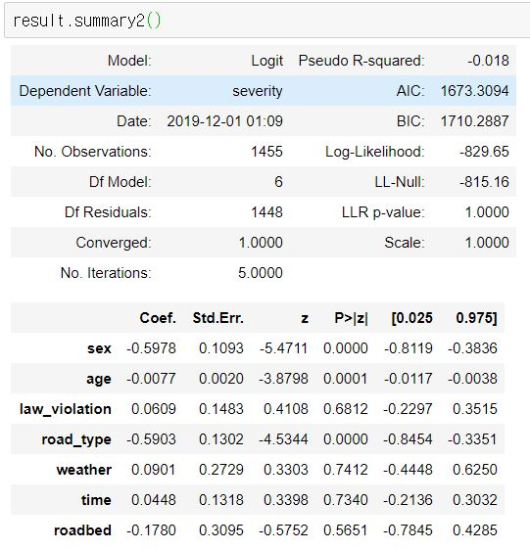
Step5
데이터 분석 – 로지스틱 회귀 분석 (Logistic Regression)
다른 방식의 로지스틱 회귀 분석 진행
· Coef.(편회귀계수)의 값이 양수이면
그 컬럼의 값이 커질수록
목적변수가 TRUE일 확률이 높아짐
· 반대로 Coef.(편회귀계수)의 값이 음수이면
그 컬럼의 값이 커질수록
목적변수가 FALSE일 확률이 높아짐
· 법규위반을 할수록, 날씨가 맑지 않을수록,
야간일 경우 사고 심각도에 영향
자전거 가해운전자 데이터
Notes:
자동차 대 승용차 측면직각충돌이 일어나기 쉬운 교차로에서 사고가 많이 발생하는 것을 확인할 수 있었습니다.

Slide 38
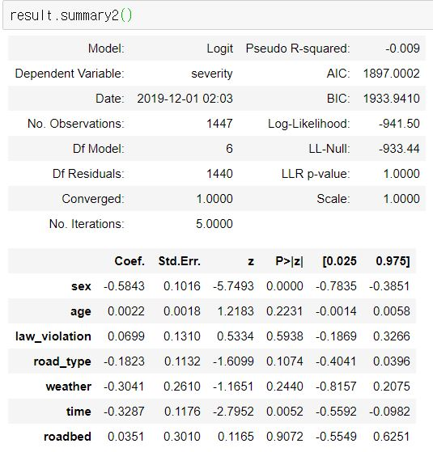
Step5
데이터 분석 – 로지스틱 회귀 분석 (Logistic Regression)
다른 방식의 로지스틱 회귀 분석 진행
· Coef.(편회귀계수)의 값이 양수이면
그 컬럼의 값이 커질수록
목적변수가 TRUE일 확률이 높아짐
· 반대로 Coef.(편회귀계수)의 값이 음수이면
그 컬럼의 값이 커질수록
목적변수가 FALSE일 확률이 높아짐
· 나이가 많을수록, 법규위반을 할수록,
노면상태가 건조하지 않을수록 사고 심각도에
영향
자전거 피해운전자 데이터
Notes:
자동차 대 승용차 측면직각충돌이 일어나기 쉬운 교차로에서 사고가 많이 발생하는 것을 확인할 수 있었습니다.

Slide 39
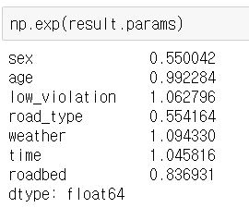
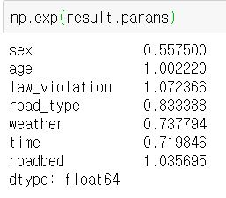
Step5
데이터 분석 – 로지스틱 회귀 분석 (Logistic Regression)
오즈 비(Odds Ratio) 출력
· 성공/실패와 같이 상호 배타적이며 전체를 이루고 있는 것들의 비율
· 1에서 멀리 떨어질수록 종속변수와의 관계가 강하다는 뜻
자전거 가해운전자 데이터
자전거 피해운전자 데이터
Notes:
자동차 대 승용차 측면직각충돌이 일어나기 쉬운 교차로에서 사고가 많이 발생하는 것을 확인할 수 있었습니다.

Slide 40
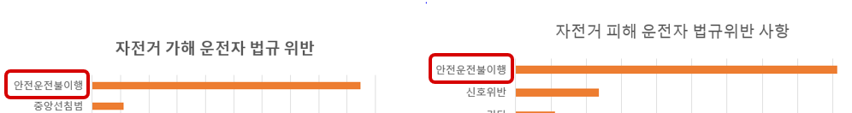
Step6
Insight - 데이터 분석으로 도출한 ‘자전거 안전사고 예방 방안’
우선적으로 개인의 안전의식 제고가 필요
· 자전거 운전자의 법규위반이 사고로 이어지는 경우가 대부분을 차지하고
법규위반 사항 중 ‘안전운전의무불이행’이 64.2%를 차지.
-> 과속 금지, 휴대전화 사용금지, 전방 주시 등이 필요
· 자전거 이용자 및 운전자 교육
· 자전거 이용자 의식 제고 및 홍보

Slide 41
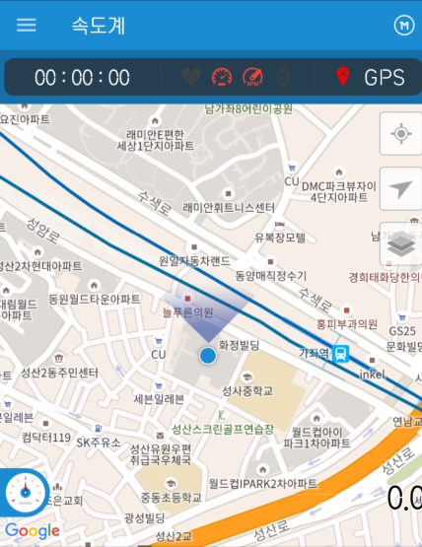
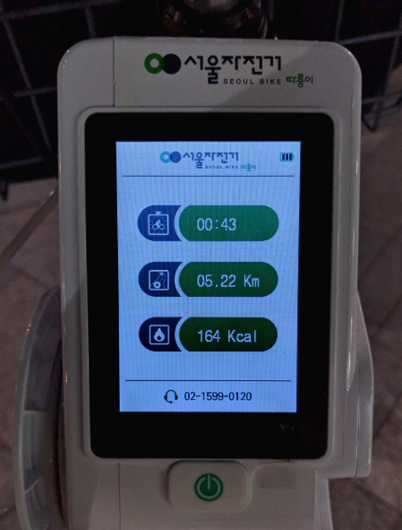
Step6
Insight - 데이터 분석으로 도출한 ‘자전거 안전사고 예방 방안’
안전정보를 즉각적으로 제공할 수 있는 매체 제공
· 최근 7년간 수집된 사고데이터와 GPS 기능을 활용하여 지도위에 위험 정보를 표시함.
· 공공자전거의 디스플레이 패널이나 App을 실행하여 자전거 탑승 시 실시간으로
안전정보를 제공받을 수 있게 함.
따릉이의 디스플레이 패널
자전거 라이딩 어플(Open Rider)
→ GPS 기능을 이용해 현재 속도와 위치를 제공한다.

Slide 42

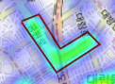
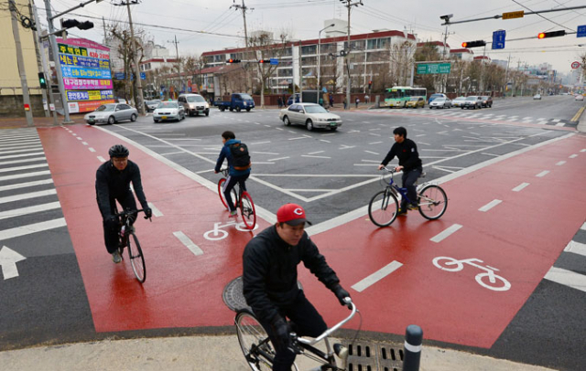


Step6
Insight - 데이터 분석으로 도출한 ‘자전거 안전사고 예방 방안’
자전거 사고 다발지역에 알맞은 안전 시설 설치
[대림] 가로공원사거리
[여의도] 한강 자전거길
→ 승용차와 충돌사고가 많이 발생하는 교차로에 자전거 전용 횡단보도 설치
→ 자전거 도로와 인도의 경계가 명확하지 않은 곳에 자전거 전용 난간 설치
→ 자전거가 속도를 내는 구간에 과속방지턱 설치

Slide 43


Step6
Insight - 데이터 분석으로 도출한 ‘자전거 안전사고 예방 방안’
‘자전거 도로 시급 지역’에 자전거 도로 설치
· 자전거 교통사고 다발지역, 자전거 교통사고 발생지점에 우선 구축
자전거 도로가 없는 쪽에서만 사고가 발생한 경우

Slide 44
참고문헌 및 참고사이트
권성대, 김윤미, 김재곤, 하태준. (2015). 자전거 사고예측모형 개발 및 개선방안 제시에 관한 연구. 대한토목학회논문집, 35(5), 1135-1146.
김장락. (2018). 시군구 단위 자전거 헬멧 착용률과 자전거 사고율의 연관성. 보건교육건강증진학회지, 35(3), 15-24.
신혜정, 홍지연, 이수범. (2012). 자전거 사고 심각도에 영향을 미치는 요인 연구. 교통연구, 19(1), 67-78.
오주택, 김응철, 김도훈. (2007). 도시부 교차로에서의 자전거사고 심각도 분석에 관한 연구. 대한토목학회논문집 D, 27(4D), 389-395.
이성규,박정희,강대룡. (2018). 자전거도로 관리체계 구축방안. [CODIL] 건설보고서, 2018(5).
이유식, 황윤형, 성광모, 김성진, 이정욱. (2016). 교차로내 자전거 교통사고 유형 분석에 관한 연구. 한국자동차공학회 추계학술대회 및 전시회, 794-797.
최승희, 이구연. (2016). 자전거 교통 사고 현황 및 예측 분석. 전자공학회논문지, 53(9), 89-96.
홍종선, 김명진. (2010). 자전거 교통사고의 통계분석 및 활용. 한국데이터정보과학회지, 21(6), 1081-1090.
TAAS 교통사고분석시스템 http://taas.koroad.or.kr/
KOSIS 국가통계포털 kosis.kr
인구주택총조사 http://www.census.go.kr/

Slide 45
감사합니다

